Slide 2
Лицо у каждой школы есть свое,
А нашу школу трудно не узнать.
Творить добро, к успеху вдохновлять,
Жить для детей - таков девиз ее!
Цель работы школы полного дня:
достижение современного качества образования через создание системы обучения и воспитания, обеспечивающей развитие каждого ученика в соответствии с его склонностями, интересами и возможностями.
Основные задачи:
Интеграция основного и дополнительного образования для развития творческих способностей учащихся;
Создание условий для саморазвития, самосовершенствования, самовыражения каждого обучающегося

Slide 4
Расписание занятий
Дни недели | 1 группа | 2 группа
Понедельник | Прогулка Обед Самоподготовка Юный художник Вышивка | 1. Прогулка 2. Обед 3. Самоподготовка 4. Вышивка 5. Юный художник
Вторник | Прогулка Обед Самоподготовка 4. До-ми-солька 5. Национальные игры | Прогулка Обед Самоподготовка Национальные игры До-ми-солька
Среда | Прогулка Обед Самоподготовка 4. Лепим и играем 5 Оригами | Прогулка Обед Самоподготовка 4. Оригами 5. Лепим и играем
Четверг | Прогулка Обед Самоподготовка 4. Театр | Прогулка Обед Самоподготовка 4. Умники и умницы

Slide 5
График работы учителей
Дни недели | Ответственный учитель
Понедельник | Цыдыпова Д.Ц Коваленко Л.И.
Вторник | Цыреторова Ж.Р. Раднабазарова С.Ж.
Среда | Зундуев Б.Д Гунгарова Т.Ц-Е
Четверг | Дымчикова С.Б.

Slide 6
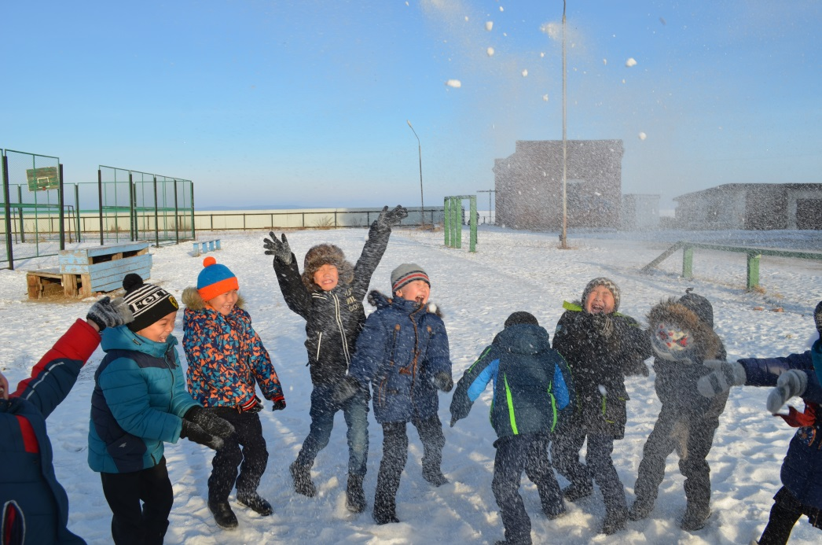
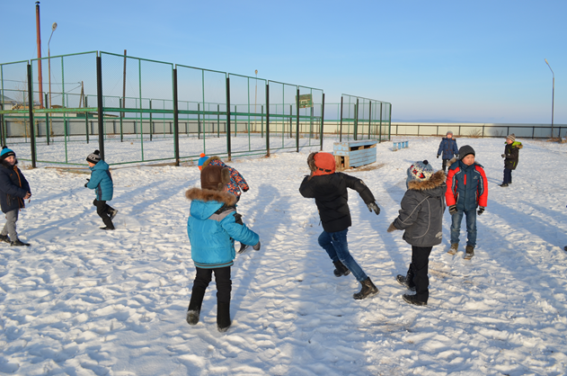
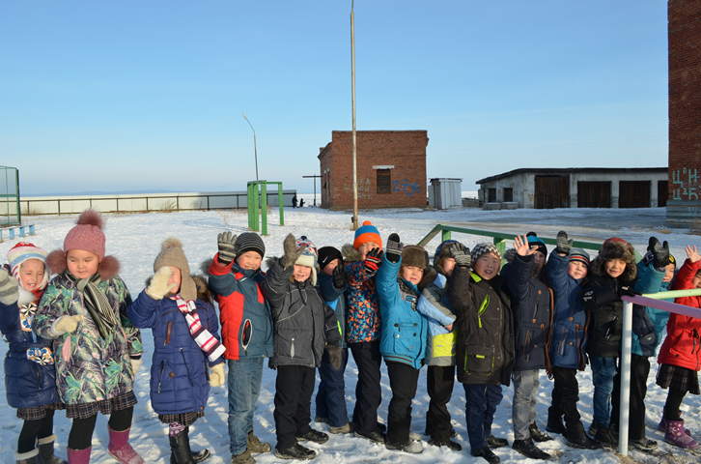

Slide 7
Занятие «До-ми-солька» -Цыреторова Ж.Р.

Slide 11
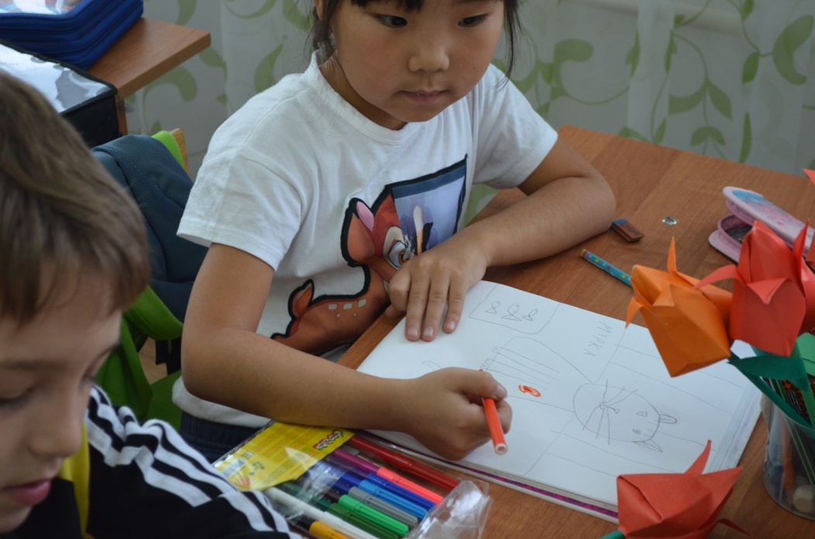
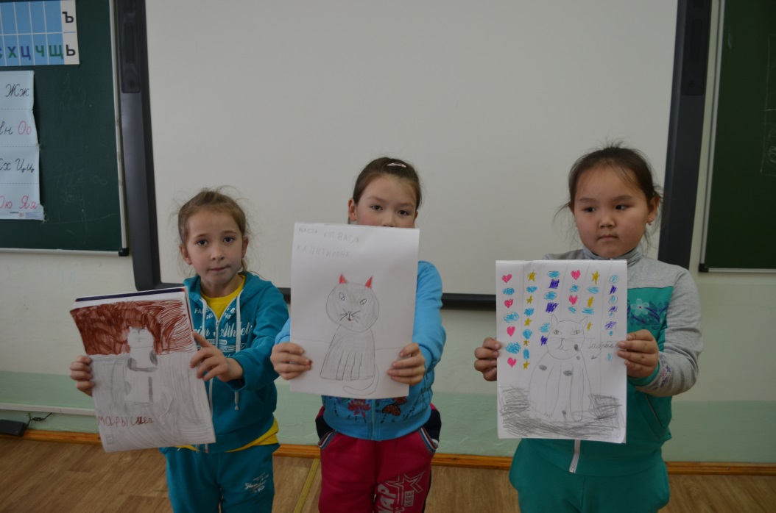
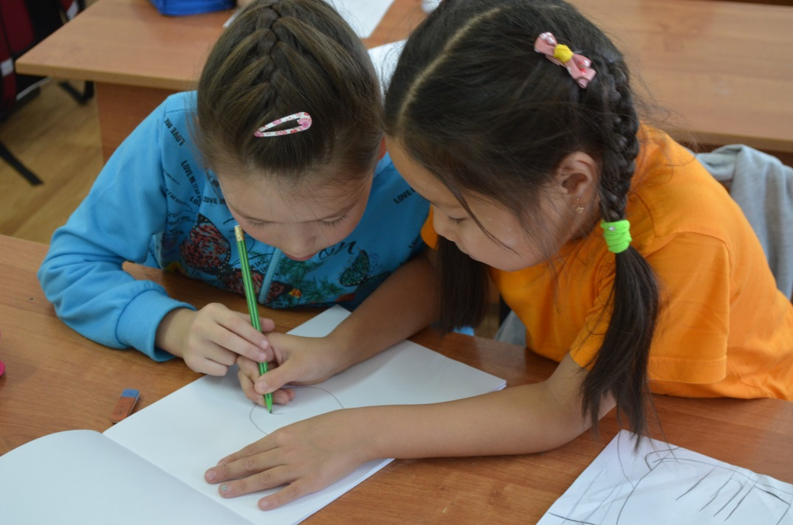
Занятие «Юный художник» -Коваленко Л.И.

Slide 12
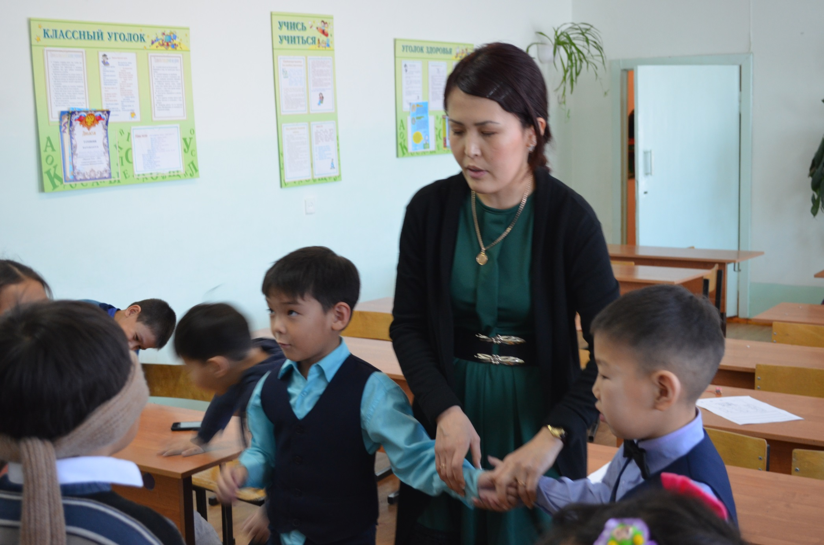

Slide 14
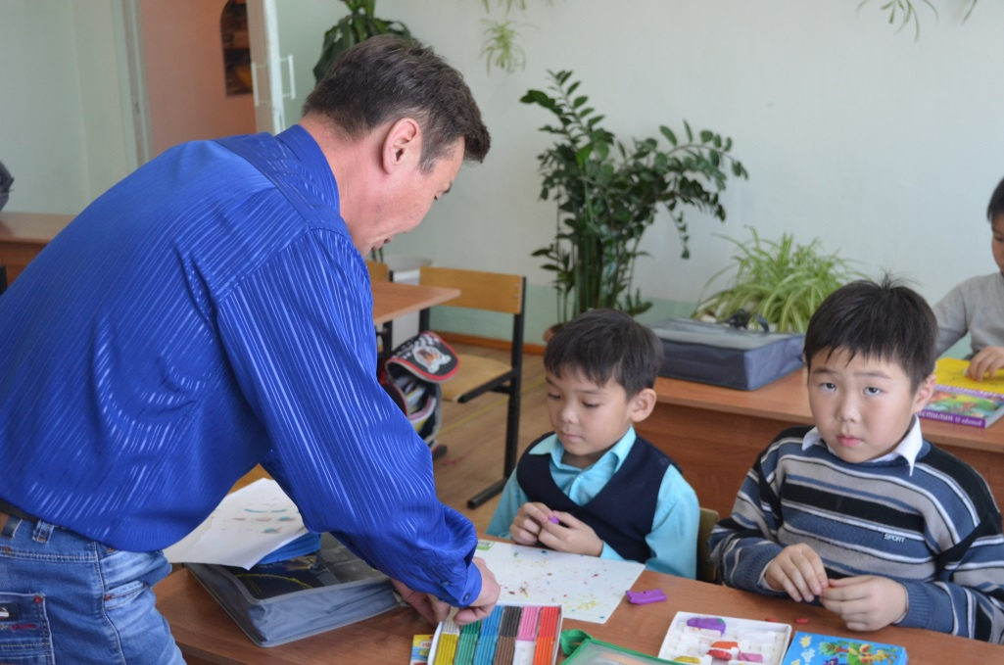
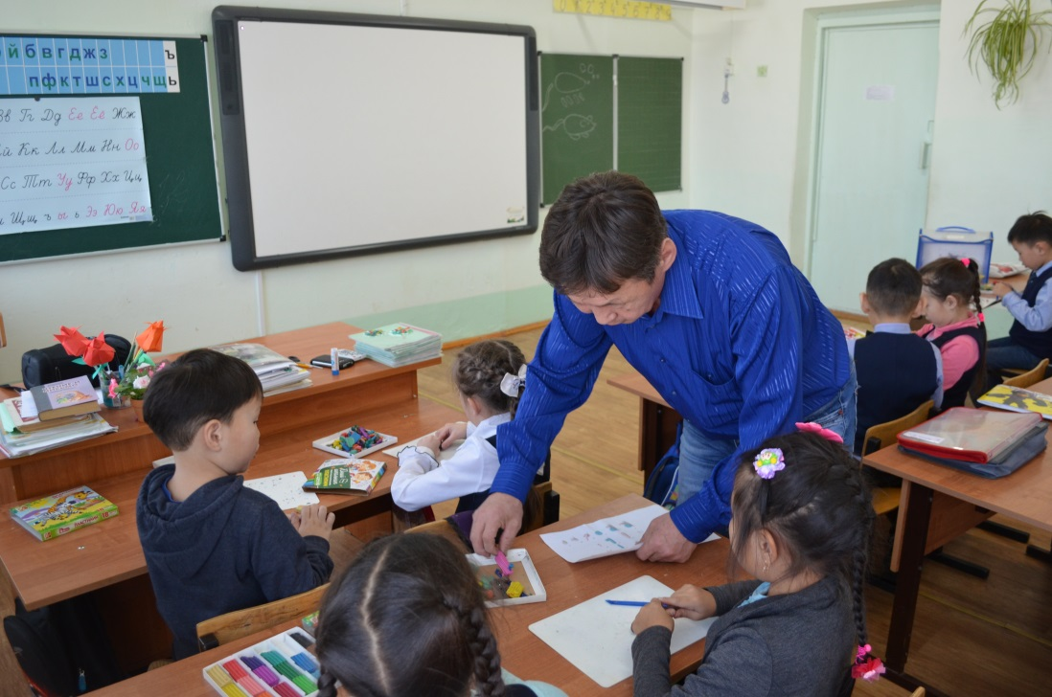
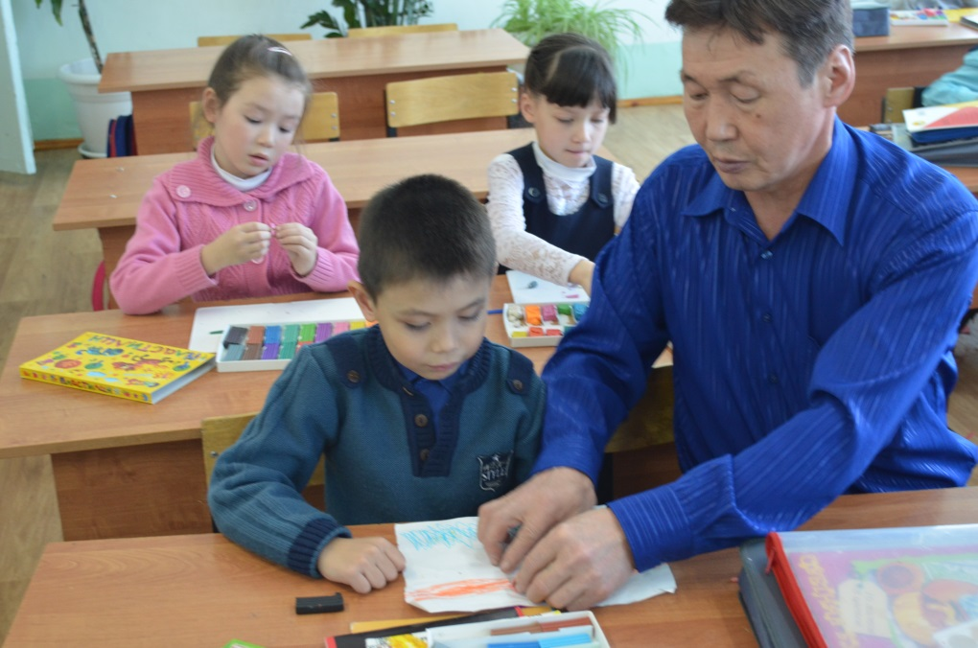
Занятие «Лепим и играем» - Зундуев Б.Д.

Slide 16
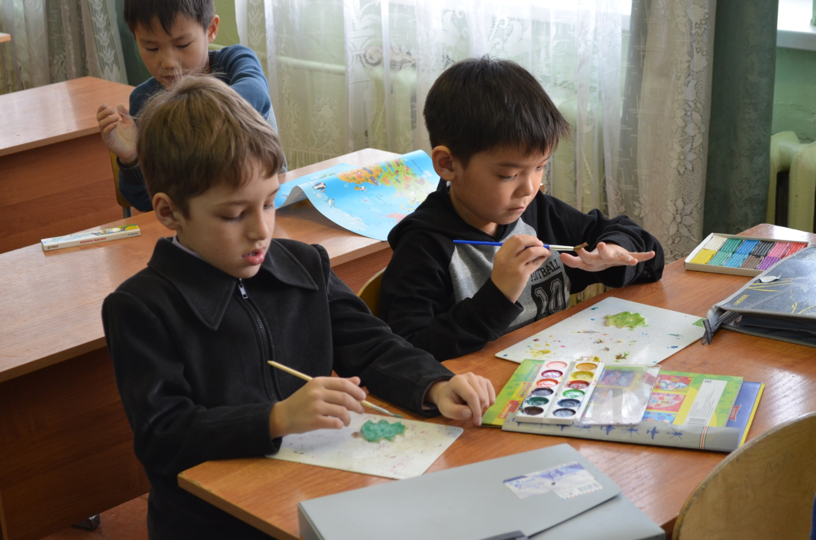

Slide 18
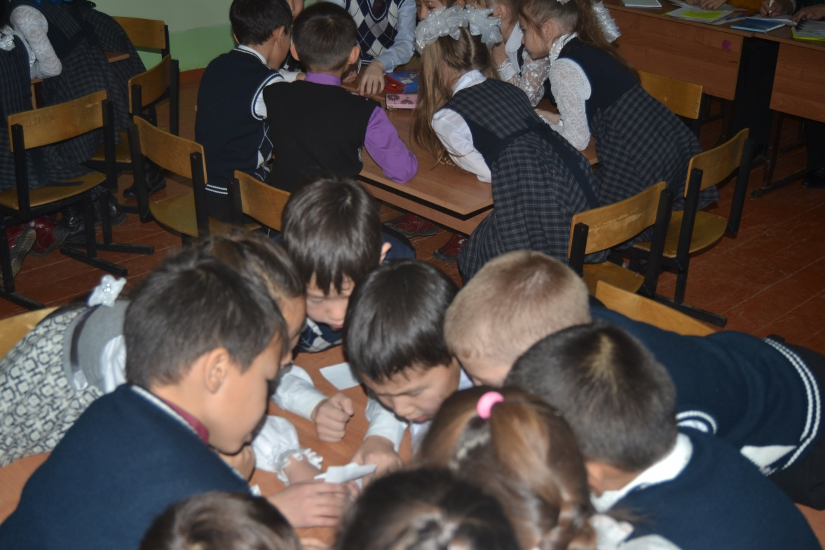

Slide 20
Анкета для родителей первоклассников
1. Посещает ли ваш ребенок «Школу полного дня»? (да, нет)
2. Нравится ли вашему ребенку посещать ШПД? (да, нет)
3. Что Вам нравится в работе ШПД?
4. Если нет то, что конкретно вас не устраивает?

